Slide 1
Улога на интернистот во диференцијација на лимфаденопатии и рано препозонавање на лимфоми
Унапредување на раната дијагностика и третман на пациентите со
лимфом и мултипен миелом во Република Северна Македонија:
Предизвици и можности
27 Октомври, Деканат на Медицнски Факултет, Скопје, Р. Македонија
д-р. Александар Манолев
специјалист интернист
ПЗУ Поликлиника Манолеви, кабинет по интерна медицна
Васкуларна лабораторија поддржана со
GE Logic S8, XDclear

Slide 2
Дефиниција на лимфниот систем и лимфаденопатии
Лимфните јазли претставуваат дел од ретикулоендотелниот систем каде заедно со слезинката, тонзилите, аденоидите и Паеровите плочи сочинуваат високо организиран центар на имунолошки клетки (противтела) чија основна функција е филтрирање на антигените од екстрацелуларната течност.
Лимфаденопатии одразуваат присуство на болест која го зафаќа ретикулоендотелниот систем за сметка на зголемување на лимфоцити и макрофаги (како одговор на присуство на антиген).
Од етиопатогенетска гледна точка, лимфаденпатиите можат да бидат од:
инфективна природа
метаболна природа
автоимуна природа
малигна природа
лимфоми

Slide 3
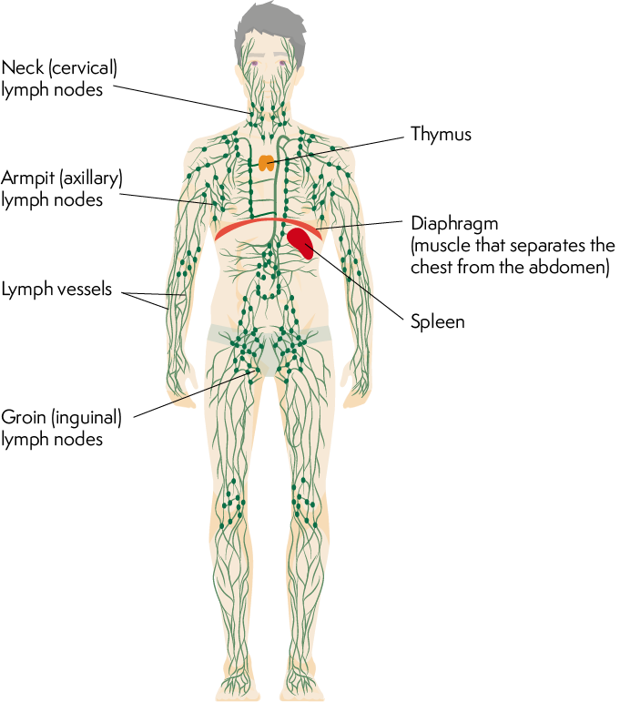
Презентација на лимфаденопатии према
анатомска поставеност
Лимфаденопатии кои можат да се дијагностицираат преку сликовита дијагностика (УЗ, КТ, МРИ, ПЕТ, сцинтиграфија)
Клинички манифестни лимфаденопатии

Slide 4
Дијагностичко диференцирање на клинички манифестни лимфаденопатии
1. Клиничка слика на болеста која се одразува преку лимфаденопатија:
инфективна природа
метаболна природа
автоимуна природа
малигна природа
лимфоми
Органот/системот од каде потекнува болеста
Клинички манифестни лимфаденопатии

Slide 5
Дијагностичко диференцирање на клинички манифестни лимфаденопатии
Клиничка слика на болеста и присутни симптоми
Лабораториски иследувања (анализи)
хемограм, СЕ, ЦРП, ЛДХ
останати биохемиски иследувања
туморски маркери
антитела
останати анализи
Сликовити иследувања и дијагностика
ултразвучна дијагностика како прв избор на метода (која може да биде доволна во диференцирање на некои состојби без изведба на ТИБ)
комјутеризирана томографија
магнетна резонанца
ПЕТ скен
сцинтиграфија
Тенкоиглената биопсија претставува златен стандард и прва дијагностичка метода кај сите состојби каде болеста не може да се потврди преку клиничката слика, лабораториски и сликовити иследувања.

Slide 6
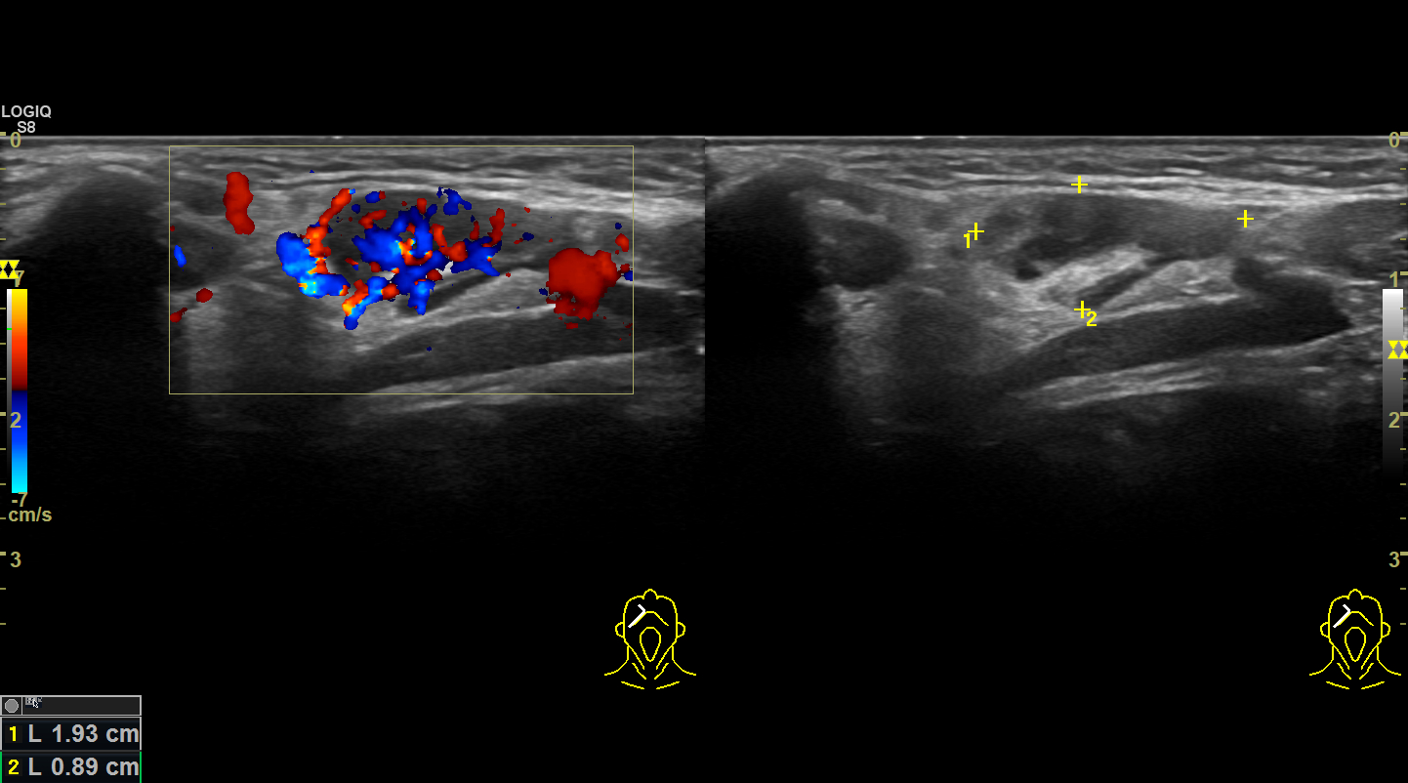
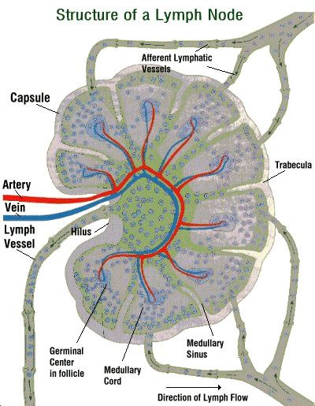
Ултразвучна дијагностика во диференцијација на лимфаденопатии

Slide 7
Ултразвучна дијагностика во диференцијација на лимфаденопатии
Role of Sonoelastography in Differentiating Benign From Malignant Cervical Lymph Nodes
and Correlating With Pathology.
Vineela E, Sakalecha A, Narayanrao Suresh T (March 09, 2022)
Cureus 14(3): e22984. doi:10.7759/cureus.22984
Студија направена на 78 испитаника во која 46 пациенти имале бенигни лимфни јазли, 32 пациенти малигни лимфни јазли.
Главна цел на студијата е улога на сонографските типики (модалитети) во диференцијација и потврда на карактерот на зголемените лимфни јазли, споредено со хистопатолошките наоди.

Slide 8
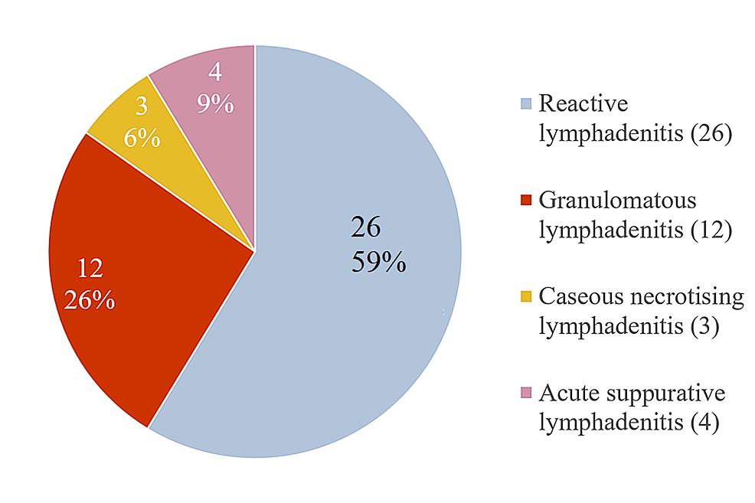
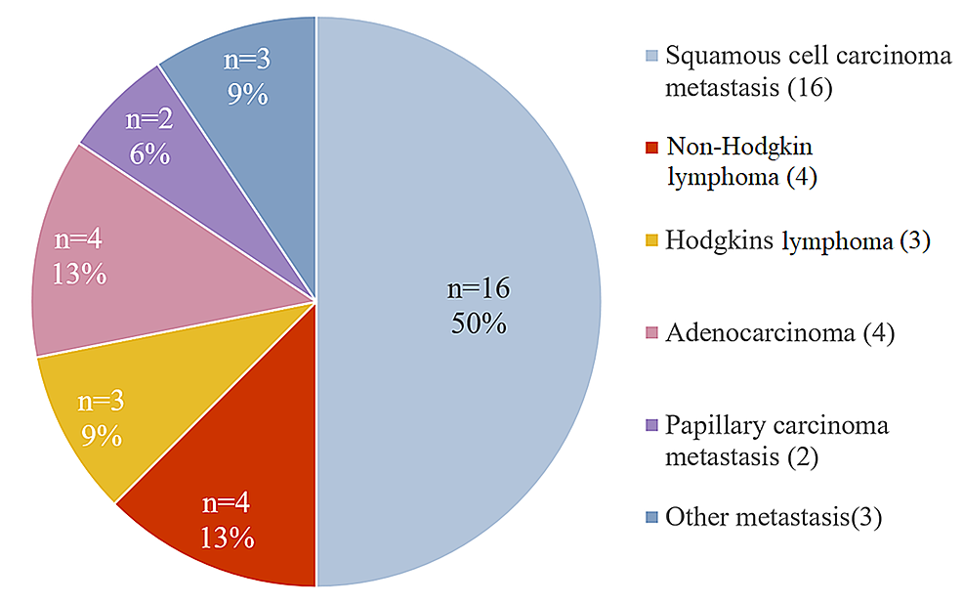
Ултразвучна дијагностика во диференцијација на лимфаденопатии
Role of Sonoelastography in Differentiating Benign From Malignant Cervical Lymph Nodes and Correlating With Pathology. Vineela E, Sakalecha A, Narayanrao Suresh T (March 09, 2022) Cureus 14(3): e22984. doi:10.7759/cureus.22984

Slide 9
Ултразвучна дијагностика во диференцијација на лимфаденопатии
Б мод карактеристики на ЛЈ
Хилум на лимфен јазол
Присуство/одсуство на масен хилум
 | Benign | Malignant | Sensitivity | Specificity | PPV | NPV | Accuracy
Present | 31 | 6 | 67% | 81% | 84 | 63 | 73%
Absent | 15 | 26
Role of Sonoelastography in Differentiating Benign From Malignant Cervical Lymph Nodes and Correlating With Pathology. Vineela E, Sakalecha A, Narayanrao Suresh T (March 09, 2022) Cureus 14(3): e22984. doi:10.7759/cureus.22984

Slide 10
Ултразвучна дијагностика во диференцијација на лимфаденопатии
Б мод карактеристики на ЛЈ
Сооднос кратка/долга оска
<0,6
Short/long-axis ratio | Benign | Malignant | Sensitivity | Specificity | PPV | NPV | Accuracy
< 0.6 | 40 | 20 | 87% | 38% | 67 | 67 | 67%
> 0.6 | 6 | 12
Role of Sonoelastography in Differentiating Benign From Malignant Cervical Lymph Nodes and Correlating With Pathology. Vineela E, Sakalecha A, Narayanrao Suresh T (March 09, 2022) Cureus 14(3): e22984. doi:10.7759/cureus.22984

Slide 11
Ултразвучна дијагностика во диференцијација на лимфаденопатии
Б мод карактеристики на ЛЈ
Големина на лимфен јазол
<8мм
>8мм
Size of the lymph node | Benign | Malignant | Sensitivity | Specificity | PPV | NPV | Accuracy
< 8 mm | 14 | 1 | 30% | 97% | 93 | 49 | 58%
> 8 mm | 32 | 31
Role of Sonoelastography in Differentiating Benign From Malignant Cervical Lymph Nodes and Correlating With Pathology. Vineela E, Sakalecha A, Narayanrao Suresh T (March 09, 2022) Cureus 14(3): e22984. doi:10.7759/cureus.22984

Slide 12
Ултразвучна дијагностика во диференцијација на лимфаденопатии
Б мод карактеристики на ЛЈ
Ивици на лимфен јазол
правилни/неправилни
Хомогеност на лимфен јазол
хомоген/нехомоген
 | Benign | Malignant | Sensitivity | Specificity | PPV | NPV | Accuracy
Regular | 38 | 22 | 83% | 31% | 63 | 56 | 62%
Irregular | 8 | 10
 | Benign | Malignant | Sensitivity | Specificity | PPV | NPV | Accuracy
Homogenous | 35 | 15 | 76% | 53% | 70 | 60 | 67%
Heterogenous | 11 | 17
Role of Sonoelastography in Differentiating Benign From Malignant Cervical Lymph Nodes and Correlating With Pathology. Vineela E, Sakalecha A, Narayanrao Suresh T (March 09, 2022) Cureus 14(3): e22984. doi:10.7759/cureus.22984

Slide 13
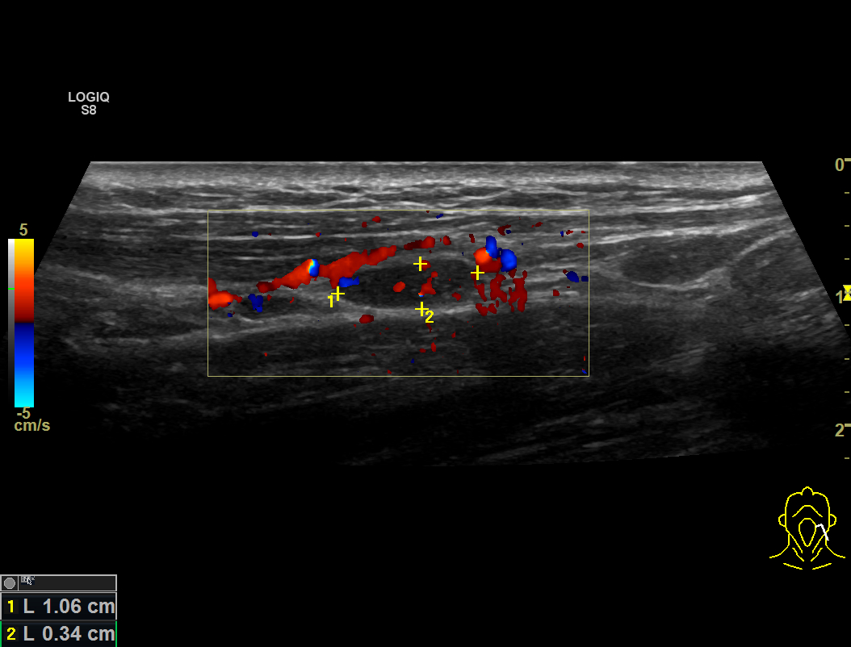
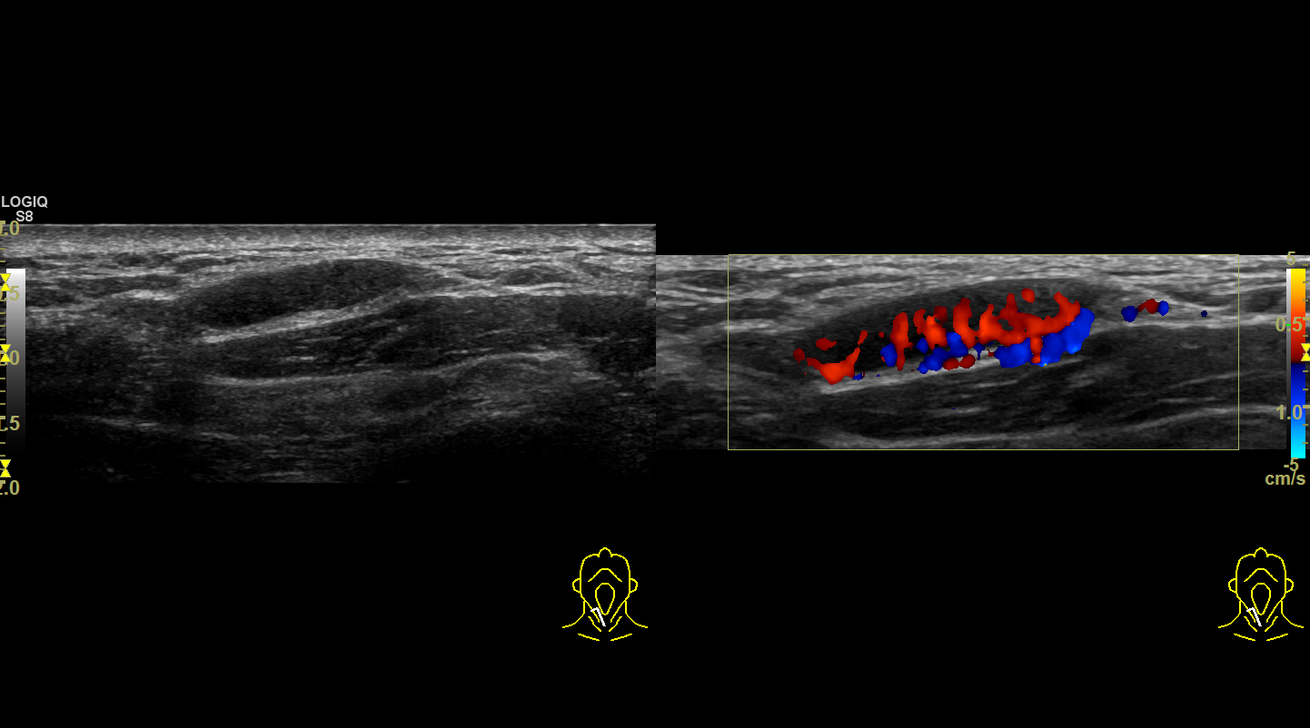
Ултразвучна дијагностика во диференцијација на лимфаденопатии
Колор доплер карактеристики на ЛЈ
Бенигни карактеритики
- хиларна васкуларизација кај реактивен ЛЈ
Манолев
Малигни карактеристики
мешана (хиларна и периферна) васкуларизација
периферна васкуларизација
кај Нон Хочкин лимфом
Манолев
Манолев
 | Benign | Malignant | Sensitivity | Specificity | PPV | NPV | Accuracy
Benign pattern (1) | 33 | 10 | 71% | 68% | 76 | 62 | 70%
Malignant pattern (2 and 3) | 13 | 22
Role of Sonoelastography in Differentiating Benign From Malignant Cervical Lymph Nodes and Correlating With Pathology. Vineela E, Sakalecha A, Narayanrao Suresh T (March 09, 2022) Cureus 14(3): e22984. doi:10.7759/cureus.22984

Slide 14
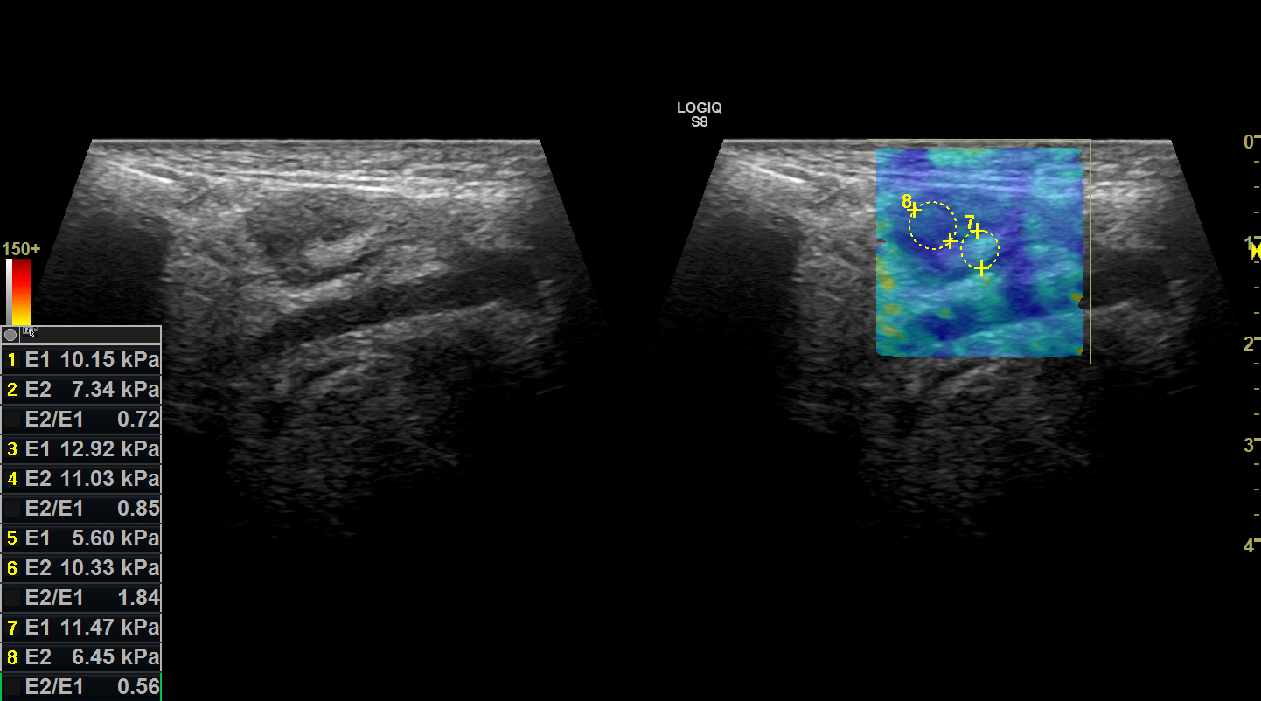
Ултразвучна дијагностика во диференцијација на лимфаденопатии
2D SW еластографија на ЛЈ
Наод од 2D SW еластографија на ЛЈ
- Добиена средна вредност на еластицитет под 10 кПа
Наод од 2D SW еластографија на ЛЈ под 20 кПа оди во прилог на бенигни карактеристики
Манолев
 | Benign | Malignant | Sensitivity | Specificity | PPV | NPV | Accuracy
Benign pattern | 38 | 1 | 83% | 97% | 97 | 80 | 89%
Malignant pattern | 8 | 31
Elastography Strain Inde - mean SI cut-off of 2
diagnostic accuracy of 94% and statistical significance (p < 0.00001).
Role of Sonoelastography in Differentiating Benign From Malignant Cervical Lymph Nodes and Correlating With Pathology. Vineela E, Sakalecha A, Narayanrao Suresh T (March 09, 2022) Cureus 14(3): e22984. doi:10.7759/cureus.22984

Slide 15
Ултразвучна дијагностика во диференцијација на лимфаденопатии
Role of Sonoelastography in Differentiating Benign From Malignant Cervical Lymph Nodes and Correlating With Pathology.
Vineela E, Sakalecha A, Narayanrao Suresh T (March 09, 2022) Cureus 14(3): e22984. doi:10.7759/cureus.22984
Заклучок
Комбинираното користење на УЗ-чните параметри (Б мод и колор доплер) доведе до подобра сензитивност од 90%, специфичност од 88% и дијагностичка прецизност од 89%, споредено со засебното користење на секоја од типиките на ЛЈ.
Комбинираното користење на УЗ-чните параметри и еластографијата доведе до подобра сензитивнсот од 96%, специфичност од 94% и дијагностичка прецизност од 95%.
Еластографијата би можела да биде користена како додатна дијагнистичка метода во диференцијацијата на цервикалните ЛЈ.

Slide 16
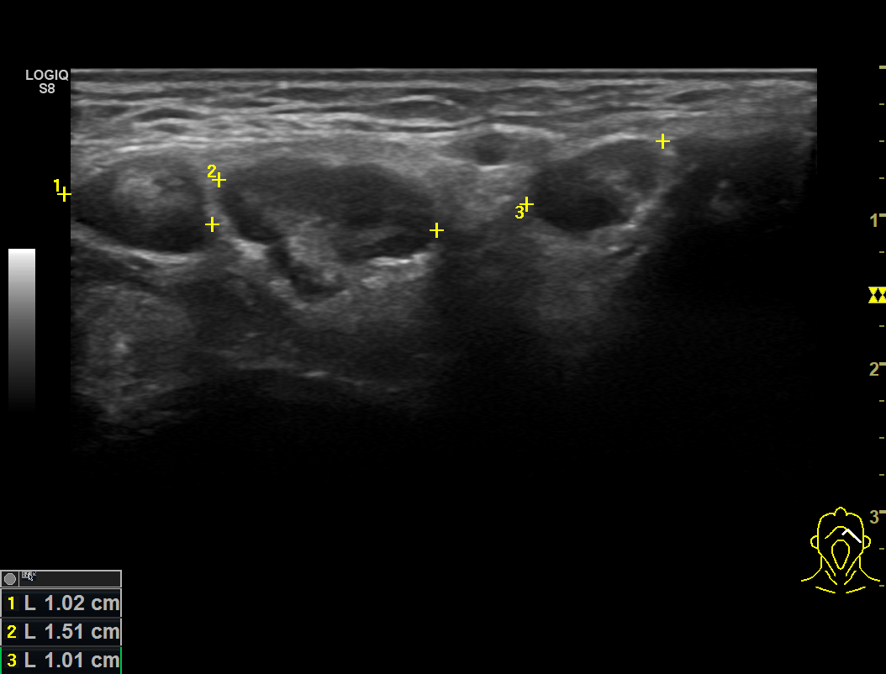
Ултразвучна дијагностика во диференцијација на лимфаденопатии
Б мод и колор доплер модалитет
Колор допплер и Б мод на ЛЈ во субмандибуларна регија, билатерално
Сооднос кратка/долга оска
<0,6

Slide 17
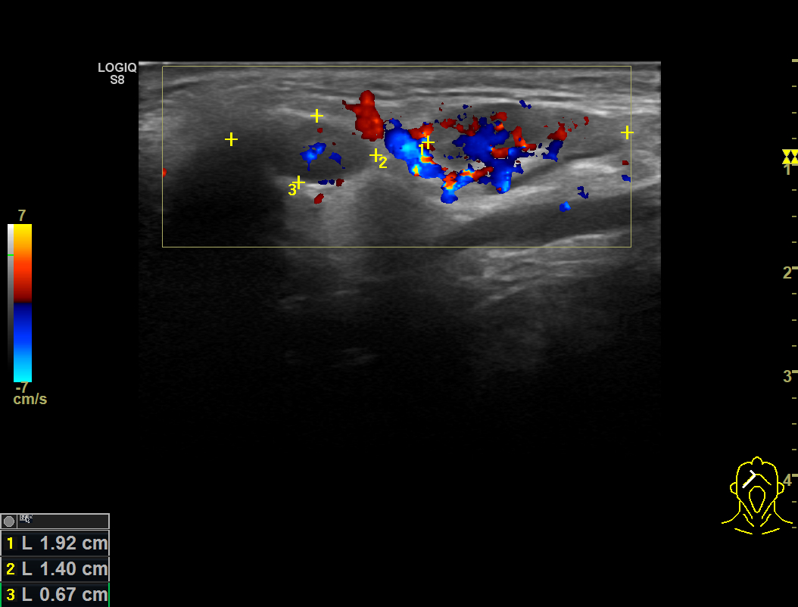
Ултразвучна дијагностика во диференцијација на лимфаденопатии
Б мод, колор доплер модалитет и еластографија во финална проценка на ЛЈ
Колор допплер, Б мод и еластографија на ЛЈ во субмандибуларна регија, билатерално
Лаб. Иследувања: Алфа амилаза=180, Епштејн бар вирус = позитивен (квалитативно)

Slide 18
Дијагностичко диференцирање на клинички не-манифестни лимфаденопатии
Дали сите лимфоми како прва клиничка презентација имаат зголемени ЛЈ?
Пациентка на 71 година се јавува на редовен преглед без симптоми.
Минати заболувања: серопозитивен ревматски артритис, без терапија
Има примено 3 дози на вакцина за ковид -19 (фајзер)
Лабораториски иследувања (анализи)- прв преглед
Хемограм:
Ер=3,8, Хб=12, МЦВ=94, Трц=218, Ле=3,0, СЕ=70,

Slide 19
Дијагностичко диференцирање на клинички не-манифестни лимфаденопатии
Дали сите лимфоми како прва клиничка презентација имаат зголемени ЛЈ?
Контролен преглед за 1 месец (доаѓа за 2 месеци)
Хемограм: Ер=3,4, Хб=11, МЦВ=93,6, Трц=204, Ле=1,8,
СЕ=97, ЦРП=3,2,
Останати биохемиски иследувања:
ЛДХ=159, Т. Прот=87 (64-82), Албумин=37,5, Глобулин=49,5 ,
Имунолошки иследувања:
Антитела ИгМ=22
УЗ на абдомен: спленомегалија
Заклучок:
Анемија
Леукопенија
Хиперпротеинемија- предоминација на глобулини од ИгМ класата
Спленомегалија
Потврдена дијагноза на клиника за хематологија: Нон Хочкинг лимфом

Slide 20
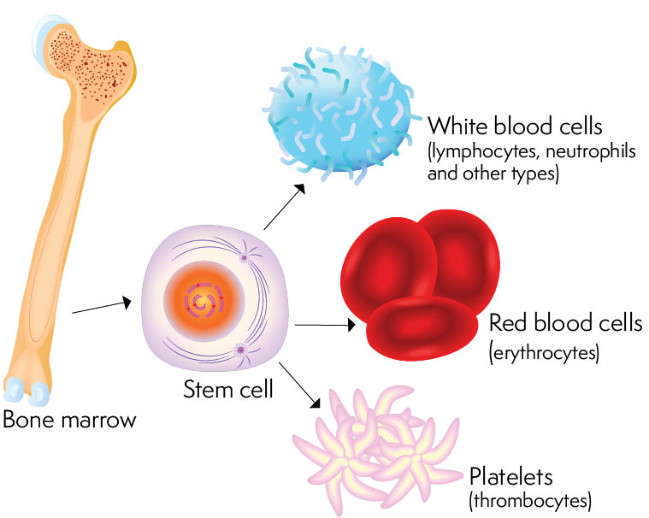
Презентација на лимфоми без клиничка презентација на зголемени ЛЈ
Лимфоми кои се дијагностицираат преку лабораториски иследувања и сликовита дијагностика - ПЕТ скен
Клинички не-манифестни лимфаденопатии

Slide 21
Ултразвучна дијагностика во диференцијација на лимфаденопатии
Колор доплер карактеристики на ЛЈ
Манолев
Манолев
Комбинирана васкуларизација кај Нон Хочкинг лимфом
Сооднос кратка/долга оска=0,32
<0,6 оди во прилог на бенигна типика на ЛЈ

Slide 22
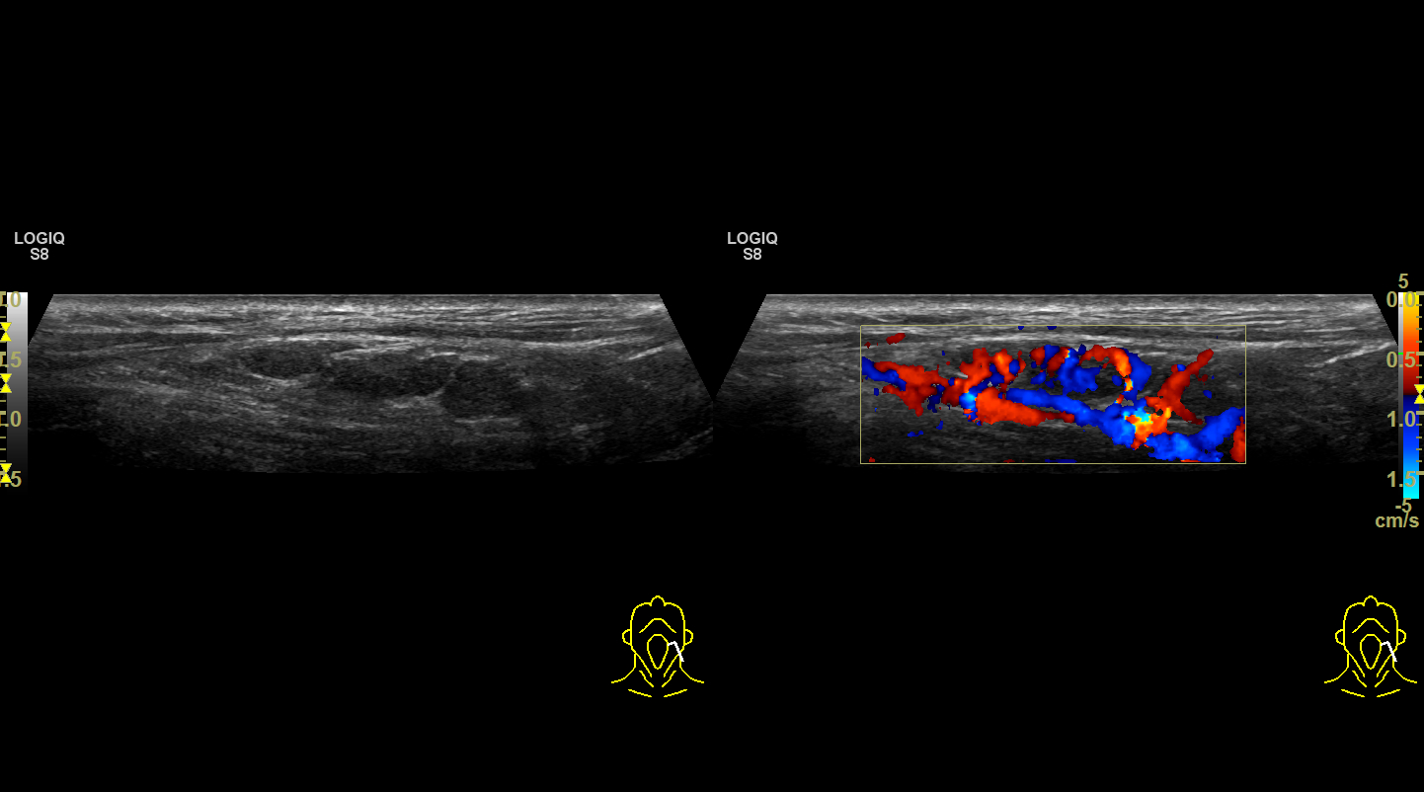
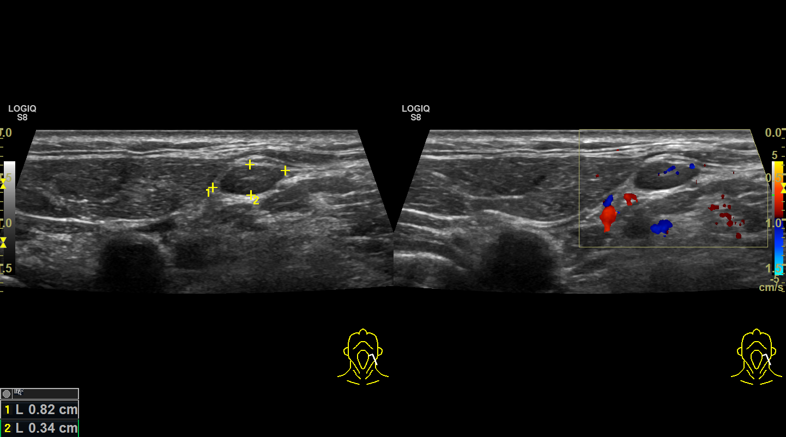
Ултразвучна дијагностика во диференцијација на лимфаденопатии
Колор доплер карактеристики на ЛЈ
Манолев
Манолев
Комбинирана васкуларизација кај Нон Хочкинг лимфом

Slide 23
Дијагностичко диференцирање на клинички не-манифестни лимфаденопатии
Дали сите лимфоми како прва клиничка презентација имаат зголемени ЛЈ?
Пациентка на 40 години се јавува на редовен преглед без симптоми, по упатување од матичен лекар.
Минати заболувања: има историја за леукопенија, била делумно иследувана на Клиника за хематологија.
Лабораториски иследувања (анализи)- прв преглед
Хемограм:
Ер=3,01 Хб=11,8, МЦВ=85, Трц=97, Ле=4.0, СЕ=63,

Slide 24
Дијагностичко диференцирање на клинички не-манифестни лимфаденопатии
Дали сите лимфоми како прва клиничка презентација имаат зголемени ЛЈ?
Останати биохемиски иследувања:
ЛДХ=173 Т. Прот=92 (64-82), Албумин=36, Глобулин=56 ,
Имунолошки иследувања:
Антитела ИгГ=45,5 (7-16)
УЗ на абдомен: спленомегалија, хепатомегалија, асцитес
Заклучок:
Анемија, Леукопенија, Тромбоцитопенија
Хиперпротеинемија- предоминација на глобулини од ИгГ класата
Хепато-спленомегалија, асцитес
Упатена на Клиника за хематологија: одбиени иследувања.

Slide 25
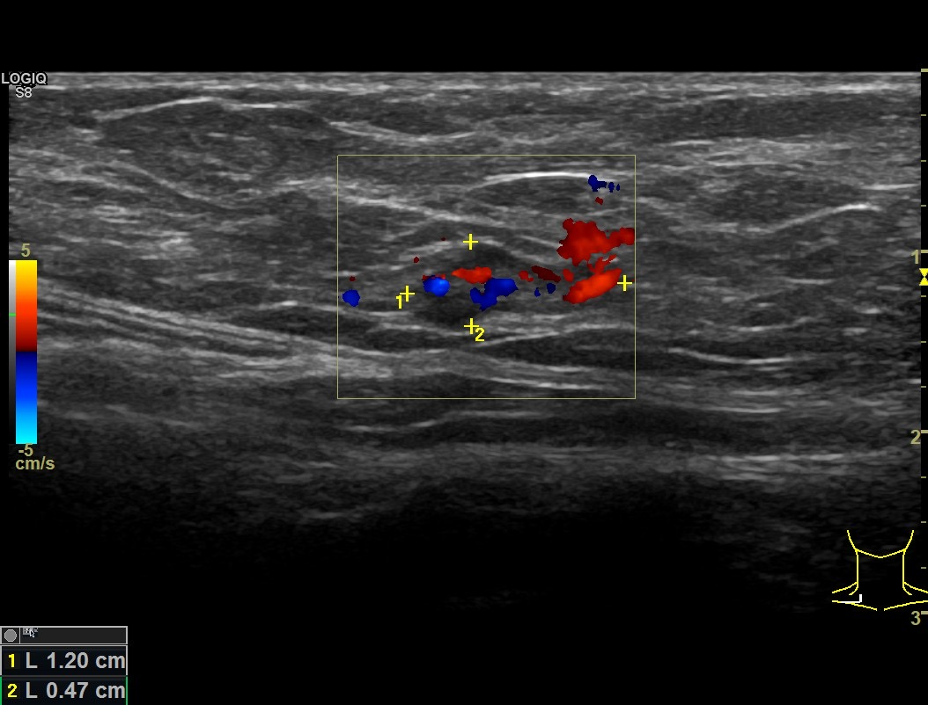
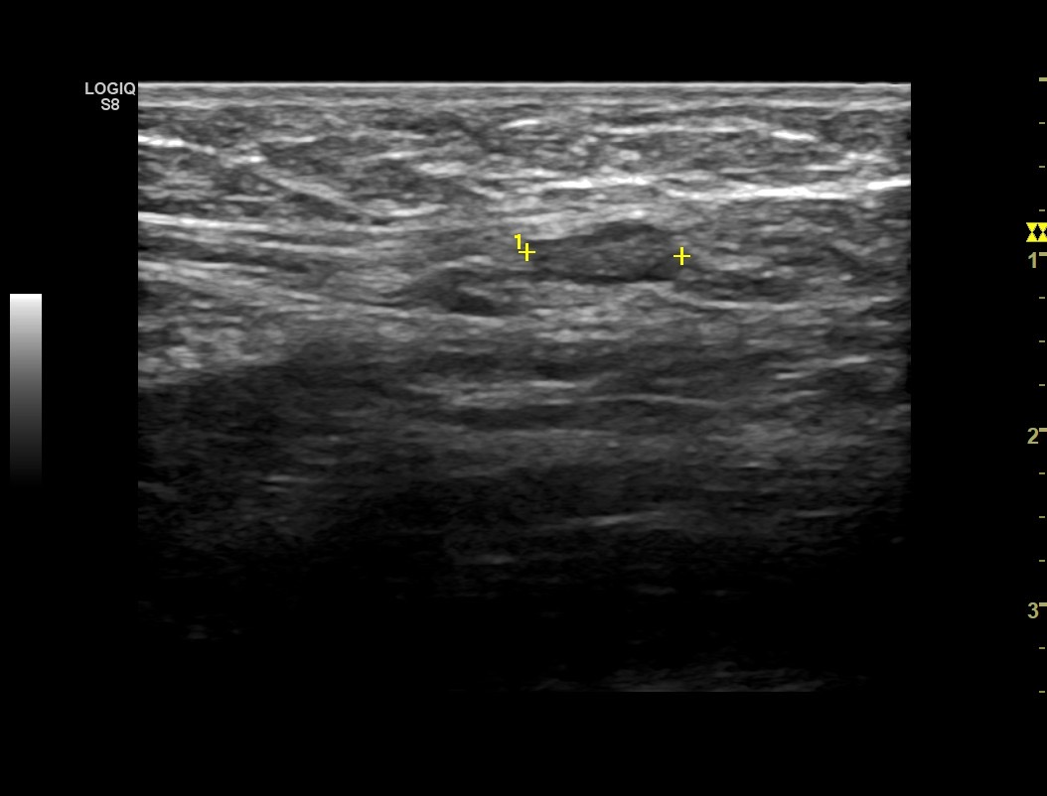
Ултразвучна дијагностика во диференцијација на лимфаденопатии
Колор доплер карактеристики на ЛЈ
Манолев
Манолев
Манолев
Комбинирана васкуларизација
Сооднос кратка/долга оска=0,37 (<0,6 оди во прилог на бенигна типика на ЛЈ)
Големина на лимфен јазол >8мм

Slide 26
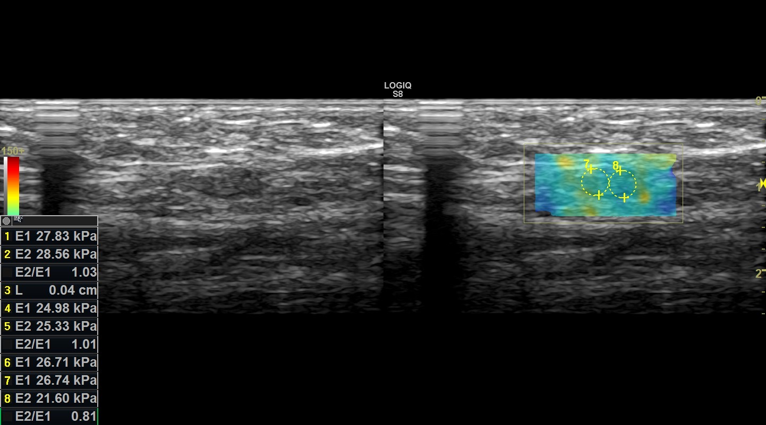
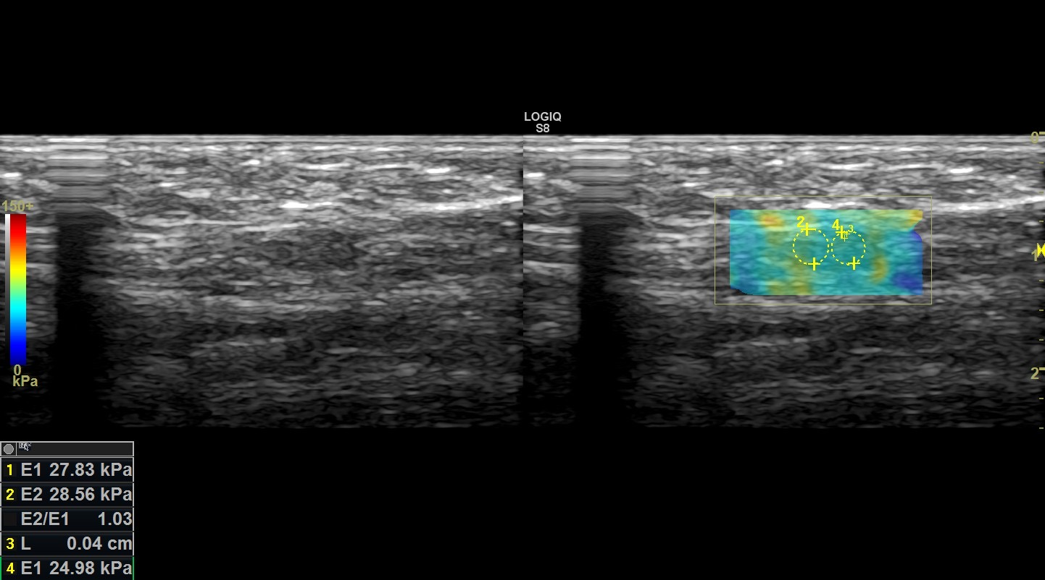
Ултразвучна дијагностика во диференцијација на лимфаденопатии
Eластографија во финална проценка на ЛЈ
Наод од 2DSW еластографија на ЛЈ - Добиена средна вредност на еластицитет од 26,6 кПа
Наод од 2DSW еластографија над 20 кПа kaj ЛЈ оди во прилог на малигни карактеристики.

Slide 27
ЗАКЛУЧОК
Раното пронаоѓање и дијагностицирање на лимфомите зависи од свесноста за нивното постоење.
Клиничката слика во корелација со дијагностички иследувања:
лабораториски иследувања (анализи)
сликовити иследувања (ултразвучната дијагностика и еластографија),
треба да дадат потврда/насока за финална дијагноза преку ТИБ !
Тенкоиглената биопсија претставува златен стандард и прва дијагностичка метода кај сите состојби каде болеста не може да се потврди преку клиничката слика, лабораториски и сликовити иследувања.
Мултидисциплинарниот пристап не е битен само во фазата на дијагностицирање, напротив, многу побитен при пратење на пациентите и нивното третирање.

